Slide 1
Муниципальное автономное общеобразовательное учреждение Гимназия №16 "ИНТЕРЕС" Люберецкий муниципальный район Московской области
Викторина по правилам дорожного движения
Подготовила
Мирошниченко Наталия Романовна
Учитель начальных классов

Slide 2
1.Как достигается безопасность движения пешеходов на проезжей части?
На всех дорогах есть светофоры и пешеходные переходы. Люди должны соблюдать правила и переходить дорогу на горящий зелёный свет и стоять на красном, чтобы их не сбила машина, а ещё люди должны переходить дорогу в специально отведённых местах (пешеходный переход - зебра).
При переходе дороги и движении по обочинам или краю проезжей части в темное время суток или в условиях недостаточной видимости пешеходам рекомендуется, а вне населенных пунктов пешеходы обязаны иметь при себе предметы со световозвращающими элементами и обеспечивать видимость этих предметов водителями транспортных средств.

Slide 3
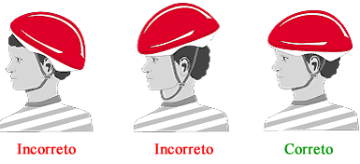
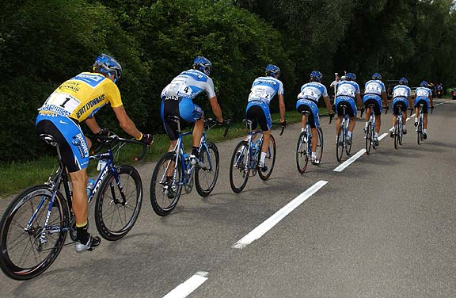
2.Правила безопасности при езде на велосипеде.
Всегда надевайте шлем , при катании на велосипеде.Ношение шлема уменьшает риск получения головных травм.
Правильно подавайте сигналы рукой при повороте, торможении и остановке. Вытянутая налево левая рука означает поворот налево, согнутая в локте вверх левая рука означает поворот направо, опущенная вниз левая рука означает остановку.
Никогда не слушайте плеер при езде. Старайтесь держаться на дороге правой стороны.
Несколько велосипедистов должны двигаться в колонну по одному.

Slide 4
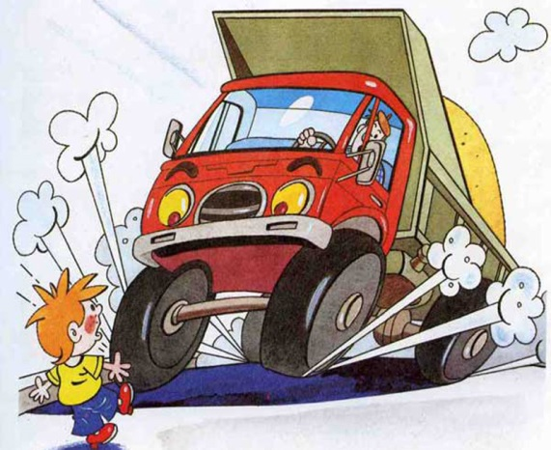
3. Придумайте рассказ, какие опасности могут подстерегать школьника, когда он торопится домой?
Костя опаздывал в школу. Он бежал к остановке, видя, что к ней приближается автобус. А ведь ему ещё нужно добежать до пешеходного перехода, чтобы перейти дорогу, но тогда он уж точно не успеет на него и опоздает в школу.
И он побежал наискосок через дорогу, прямо перед приближающимся автомобилем, водитель успел отвернуть машину в сторону, но врезался в столб освещения. Посыпался звон битого стекла, у водителя были порезаны руки и лицо.
Костя неподвижно застыл среди дороги, теперь он уже никуда не торопился. Его отвели в сторону, и он молча наблюдал, как водителю бинтуют руки и накладывают повязку на голову.
Я считаю, когда торопишься – вокруг ничего не замечашь. Поэтому нужно быть очень внимательным.

Slide 5
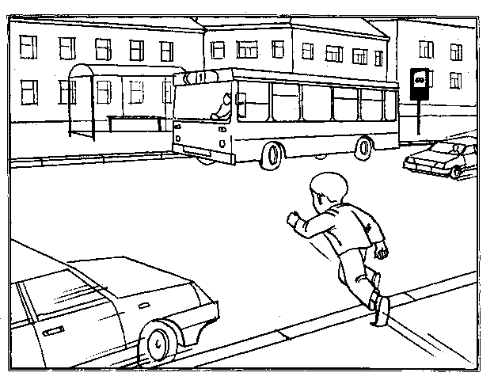
3. Придумайте рассказ, какие опасности могут подстерегать школьника, когда он торопится домой?
Если очень торопиться, то можно споткнуться и упасть. Например, при переходе проезжей части. Никакое транспортное средство, набравшее скорость, не может остановиться сразу, а будет некоторое время продолжать движение. Даже сильное торможение не в силах моментально остановить троллейбус или автомобиль. Таким образом, до полной остановки транспортное средство пройдёт ещё какое-то расстояние. Это расстояние, которое оно проходит с момента торможения до полной остановки, называется тормозным путём. Чем больше скорость, например, и вес автомобиля, тем его тормозной путь больше..
После школы мы чувствуете себя усталыми и думаем о множестве вещей по дороге – о делах, которые необходимо сделать, о том, как будем проводить время с друзьями. Думая о многом, мы уделяете меньше внимания дороге.
Особенно внимательно надо осматривать улицу, когда на противоположной стороне находится родной дом, знакомые или когда мы переходите улицу вместе с другими детьми – именно в этих случаях легко не заметить машину.

Slide 6
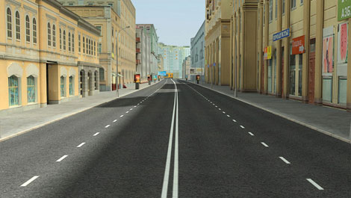
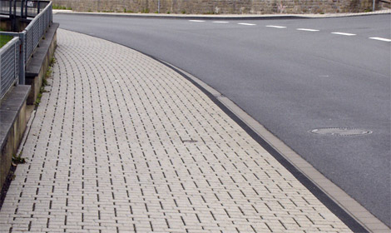
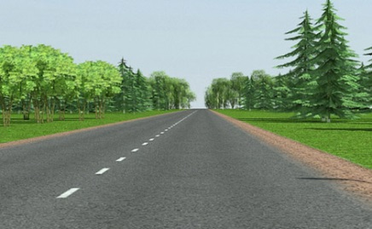
4.Городская и загородная -- дорога что между ними общего и в чём их различия?
Городская дорога предназначена для движения городского транспорта вне жилых районов в полной изоляции от пешеходов и отделена от окружающих застроек полосами озеленения или ограждениями.
Тротуар — элемент дороги городского типа, предназначенный для движения пешеходов и примыкающий к проезжей части или к велосипедной дорожке либо отделенный от них газоном. На дороге загородного типа он отсутствует. За ненадобностью. А пешеходы осуществляют движение по обочинам.
Загородная дорога чаще всего это шоссе, трасса за населенными пунктами. Элементы дороги загородного типа : проезжая часть, обочина, кювет, пешеходная дорожка.
Обочина - элемент дороги загородного типа. Обочина используется для осуществления остановки и стоянки транспортных средств. Кювет предохраняет дорогу от разрушений водой. Это водоотводные канавы, которые тянутся по обеим сторонам дороги.

Slide 7
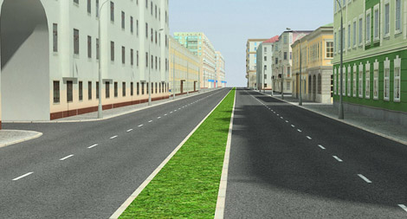
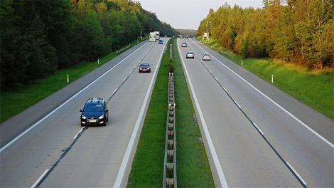
ОБЩЕЕ:
И на городской и загородной дороге может быть разделительная полоса. Это элемент дороги, разделяющий смежные проезжие части. Это делается, например, для обеспечения наибольшей безопасности дорожного движения. Ведь разделительная полоса делает минимальной возможность выезда на полосы, предназначенные для встречного движения.
Дорога и городского типа и загородного типа это часть земной суши или искусственно созданной поверхности (мост, эстакада, путепровод, переправа и пр.), которая предусмотрена для движения транспортных средств и в включает в себя проезжую часть (или проезжие части – в зависимости от наличия разделительной полосы), поделенную на полосы движения.

Slide 8
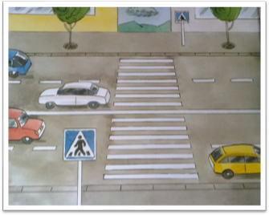
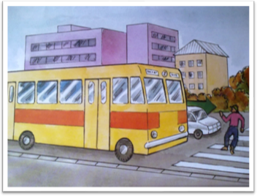
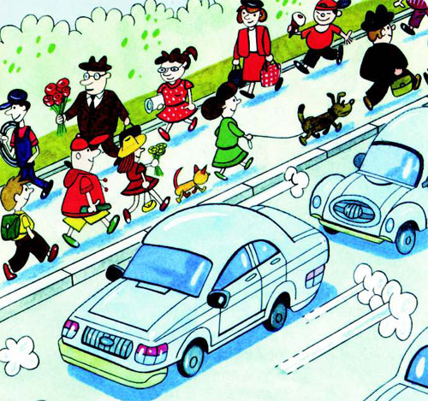
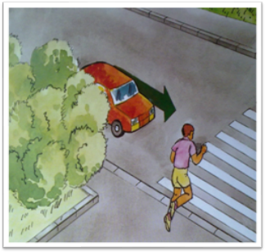
5. Какие элементы дороги наиболее безопасны для пешеходов и почему?
Наиболее безопасны подземные и наземные переходы, так как здесь отсутствует риск встречи с движущимся транспортным средством
Тротуары. Они служат для движения пешеходов. Пешеходы должны двигаться навстречу друг другу, придерживаясь в каждом направлении правой стороны. Играть, толкаться на тротуарах нельзя.

Slide 9
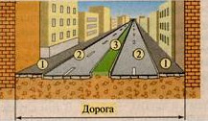
6. Какие элементы дороги связаны с наибольшей опасностью для пешеходов и почему?
1. Тротуар (безопасная часть дороги)
2. Проезжая часть для автомобилей
3. Разделительная полоса
Проезжая часть – самая опасная часть дороги, потому что на ней тебя может сбить машина.
Пешеходный переход (нерегулируемый пешеходный переход)
является местом, на котором следует быть предельно внимательным как пешеходам, так и водителям.
Желтый моргающий сигнал светофора – указывает на то,
.то перекресток нерегулируемый
Зона остановки — опасное место для взрослого и ребёнка. Остановившийся автобус или троллейбус сокращает обзор дороги; кроме того, люди здесь часто спешат и могут случайно вытолкнуть тебя на проезжую часть

Slide 10
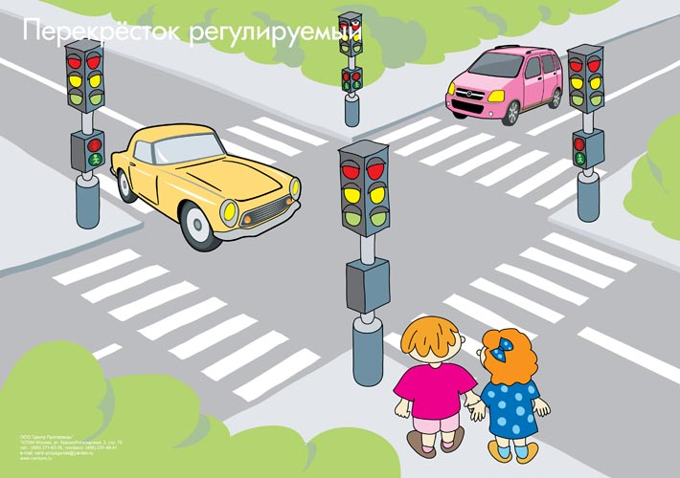
7. Почему пешеход на перекрёстке должен быть особенно внимателен и осторожен?
Перекресток — это участок дороги, где пересекаются пути транспорта.Самое опасное место.
На перекрёстке пешеход должен быть особенно внимателен так как транспортные средства едут с нескольких сторон.
На перекрестке может быть светофор и регулировщик - например, инспектор ДПС со свистком и жезлом.
Он стоит в центре перекрестка, чтобы все его видели, и управляет движением. Такой перекресток, где есть светофоры или только регулировщик, называются регулируемым, то есть управляемым.
При переходе нерегулируемого перекрестка надо быть очень внимательным. Переходить его можно только под прямым углом к краю проезжей части. А лучше – обратиться к взрослым за помощью.

Slide 11
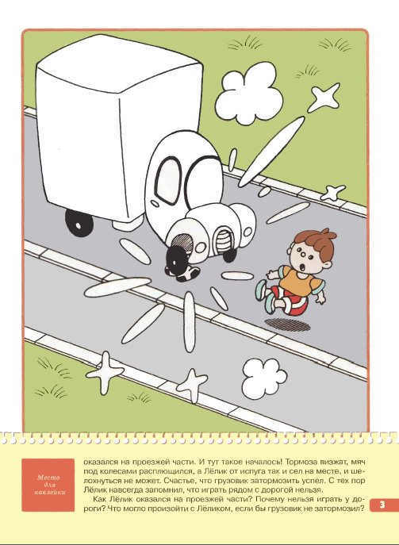
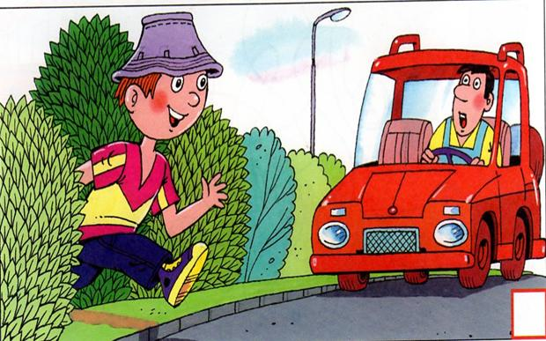
8.Почему нельзя перебегать проезжую часть?
Когда человек бежит, он не может сосредоточить внимание на всём, что его окружает. Даже безопасная обстановка может за долю секунды измениться и стать опасной, так что человек, который бежит, не заметит этого. Когда бежишь можно споткнуться и упасть, особенно если дорога неровная.
!!!! Никакое транспортное средство, набравшее скорость, не может остановиться сразу, а будет некоторое время продолжать движение.

Slide 12
9.Почему надо остановиться на краю тротуара, перед тем как ступить на проезжую часть?
Перед переходом проезжей части, пешеход должен остановиться у края тротуара (не наступая на бордюр). Остановка нужна для того, чтобы осмотреть проезжую часть и убедиться в отсутствии приближающегося транпорта справа и слева.

Slide 13
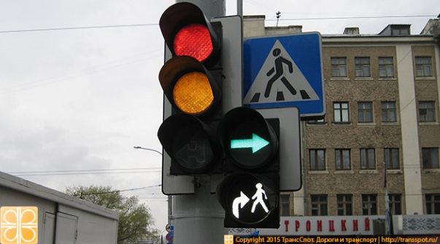
10. Составь рассказ о светофоре, назначении светофора , сигналы светофора и их значение, типы светофоров
Светофоры — это мощное средство организации дорожного движения.
Светофоры делятся:
транспортные, предназначенные для транспорта;
пешеходные;
Светофоры могут быть с вертикальным и горизонтальным расположением сигналов
Односекционные
двухсекционные
Трехсекционные
Светофор
с дополнительной
секцией
Пешеходный со звуковым сигналами
Красный – движение запрещено!
Желтый – предупреждает о смене сигналов светофора.
Зеленый – разрешает движение транспорта и пешеходов.

Slide 14
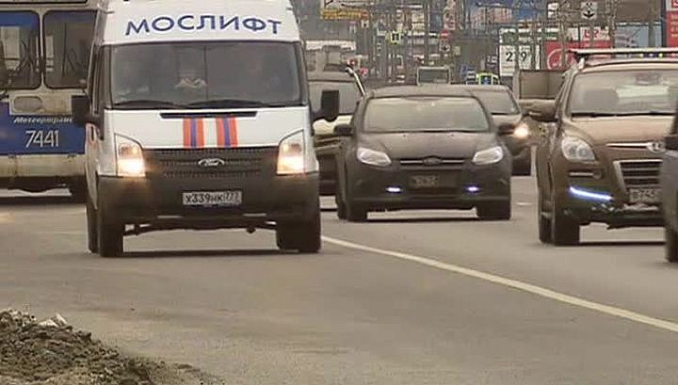
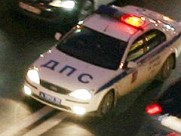
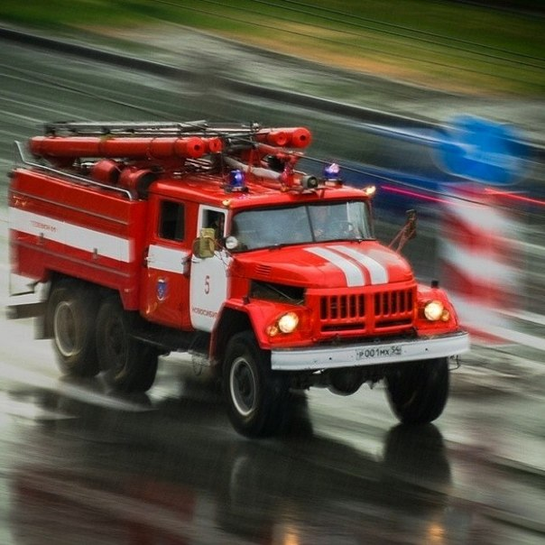
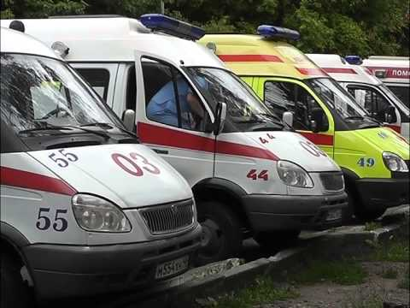
11.Каким автомобилям и в каких случаях всегда должны уступить дорогу пешеходы и другие автомобили?
При приближении специального транспорта с включённым проблесковым маячком синего или красного цвета и звуковым сигналом воздержись от перехода проезжей части!!

Slide 15
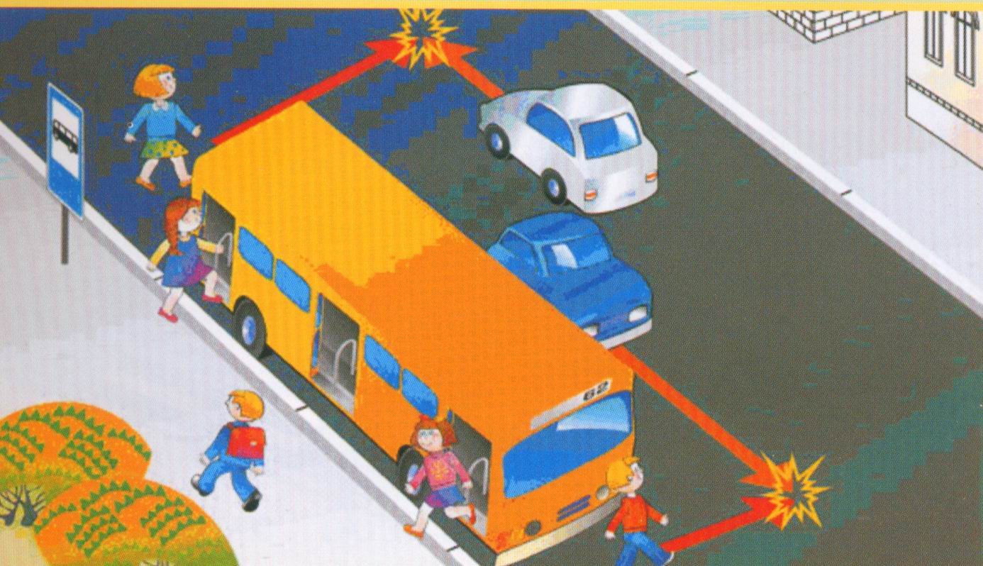
12.Как перейти на другую сторону дороги после выхода из автобуса или троллейбуса?
Надо помнить: стоящий троллейбус или автобус,из которого ты вышел, ни сзади, ни спереди обходить нельзя. При выходе из транспорта нужно отойти на тротуар или обочину и переходить на другую сторону улицы по пешеходному переходу.
Остановившийся автобус или троллейбус сокращает обзор дороги; кроме того, люди здесь часто спешат и могут случайно вытолкнуть тебя на проезжую часть.
Выйдя из автобуса, не выбегайте на дорогу. Подождите, пока автобус отъедет, и только потом, убедившись в отсутствии машин, переходите дорогу.

Slide 16
13. Проанализируйте, в какой момент пассажир превращается в пешехода.
Участники дорожного движения
Пешеход — лицо, находящееся вне транспортного средства на дороге либо на пешеходной или велопешеходной дорожке. Лица, стоящие на остановке в ожидании автобуса, – это все еще пешеходы.
Пассажир — лицо, кроме водителя, находящееся в транспортном средстве , а также лицо, которое входит в транспортное средство (садится на него) или выходит из транспортного средства (сходит с него).
Когда человек садится в транспортное средство, оно из пешехода превращается в пассажира.

Slide 17
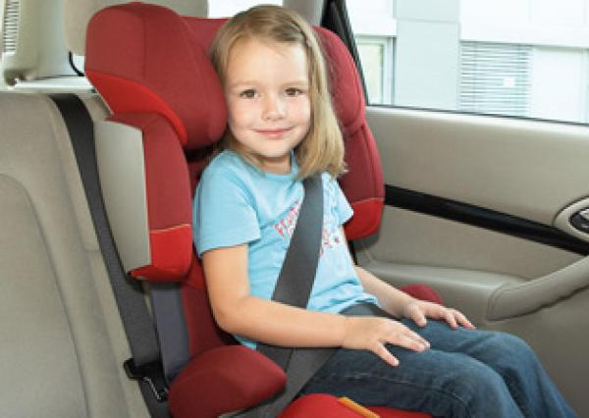
14. Почему для детей в до 12 лет не могут использоваться стандартные ремни безопасности, которые имеются в легковом автомобиле ?
Дети до 12 лет должны ездить в специальных автокреслах, так как стандартный ремень находится на горле ребёнка а кресло уменьшает риск удушения ремнём.

Slide 18
15.Поразмышляйте, что такое «АЗБУКА ГОРОДА» ?
Мой город, как букварь…
Каждый день
мой город дает мне урок…
Улицы, проспекты и дороги – буквы алфавита
Азбука рядом со мной – знаки кругом…
Как дорогу перейти, где остановиться…
Азбуку города учу я всегда чтобы со мной не случилась беда!

Slide 19
16. Значение дорожных знаков для пешеходов и водителей.
Знаки на дорогах существуют, прежде всего, для регулирования дорожного движения автотранспортных средств и пешеходов.
Значение знаков дорожного движения огромно. Без них было бы невозможно установить порядок на дорогах, предупредить пешеходов и водителей о возможных помехах при движении. Для обеспечения безопасности движения все участники дорожного движения должны изучать правила и неукоснительно следовать им.
Знаки дорожного движения четко разграничивают пешеходную зону и территорию для транспорта. Соблюдая правила, можно избежать многих опасных для жизни ситуаций.

Slide 20
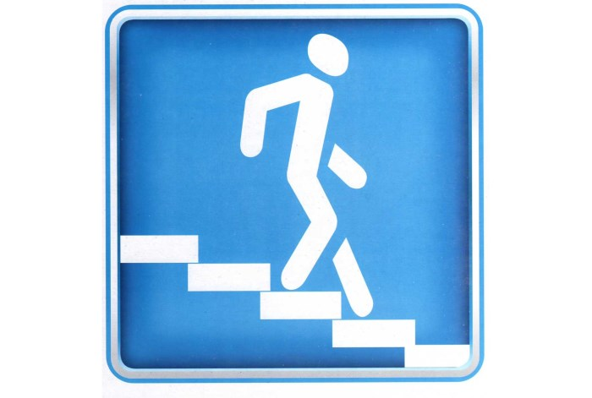
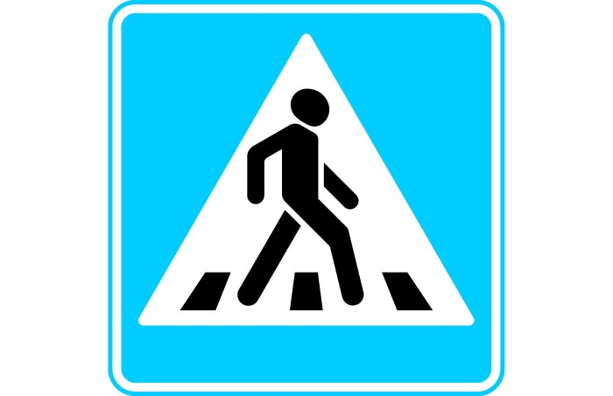
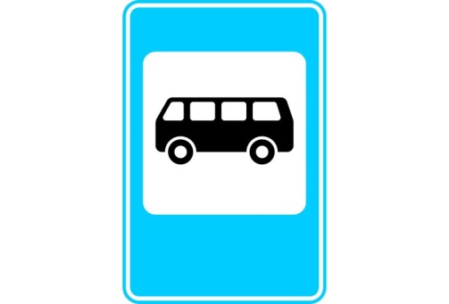
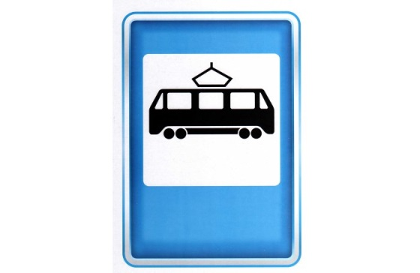
17.Какие дорожные знаки необходимо знать пешеходу в первую очередь ?
Подземный пешеходный переход
Пешеходный переход
Движение пешеходов запрещено
Место остановки общественного транспорта

Slide 21
18.Опасность игры около проезжей части и железнодорожных путей.
Играя около проезжей части, ребенок может увлечься и выскочить на дорогу, попасть под проезжающую машину. Когда играешь с мячом вблизи проезжей части мяч может выскочить на дорогу, погнавшись за ним, можно попасть под машину.
Нельзя ни стоять, ни идти возле самого полотна. Экспрессы мчаться с такой скоростью, что пешехода может втянуть под вагон потоком воздуха или ударить камнем, выброшенным с полотна тем же потоком. По той же причине запрещено играть вблизи железнодорожных путей. Бывают случаи, когда дети играют на путях, ходят по рельсам, а в зимнее время катаются на санках и лыжах с железнодорожной насыпи. Это может привести к несчастным случаям, так как заигравшись, легко не заметить приближающегося поезда.

Slide 22
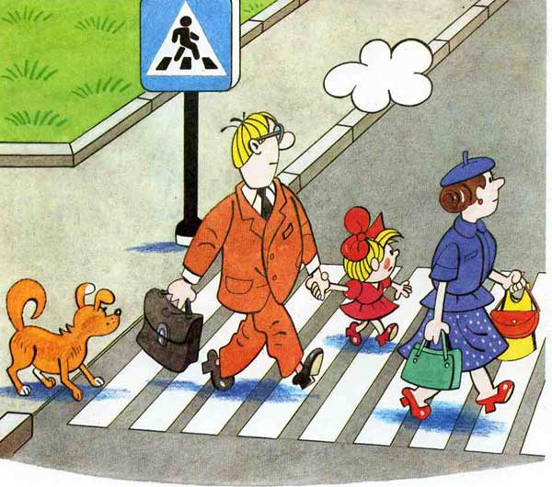
19. Какие правила нужно соблюдать пешеходу,чтобы уменьшить риск дорожно-транспортного происшествия при переходе проезжей части?
На проезжую часть выходите только после того, как убедитесь в отсутствии приближающегося транспорта и слева и справа.
Опасно выезжать на проезжую часть на скейтах и роликовых коньках.
Не выбегать на дорогу вне зоны пешеходного перехода, в этом месте
водитель не ожидает пешеходов и не сможет мгновенно остановить автомобиль.
Опасно играть в мяч и другие игры рядом с проезжей частью, лучше это делать во дворе или на детской площадке.
Выйдя на улицу, юный пешеход должен вежливо передвигаться только по тротуару или обочине!
Умей пользоваться светофором.

Slide 23
20. Какие правила нужно соблюдать пешеходу, чтобы уменьшить риск дорожно-транспортного происшествия во дворе?
не выбегать без оглядки из подъезда, арки
прятаться за машины и под машиной, цепляться за них
знание дорожных опасностей - «ловушек » повышенной опасности : закрытый обзор, неожиданный выход на проезжую часть, ошибочный прогноз, отвлечение внимания, «пустынная» улица, опасные действия пешехода в результате испуга – помогут избежать опасностей, подстерегающих нас во дворе
ные автомобили, густой кустарник,
хозяйственные постройки часто создают “слепыt”
зоны – места с ограниченной видимостью. В любом
самом благоустроенном дворе каждую минуту могут
появиться специальные машины, такие, как “скорая
помощь”, машины обслуживающие жилую зону,
такси. Если машина едет в таких местах даже на
небольшой скорости, водитель может не успеть
среагировать, когда на его пути неожиданно окажется пешеход.
Другая опасность – детские игры. Кажется,
еще недавно для тебя двор был не столь
страшен, потому что рядом всегда были родители и
следили за каждым твоим шагом. Но ты подрос,
стал более самостоятельным, на смену
безобидным качелям пришли мяч, ролики,
скейт, велосипед, и нет уже рядом близких,
страхующих тебя. Как быть?

